Slide 1



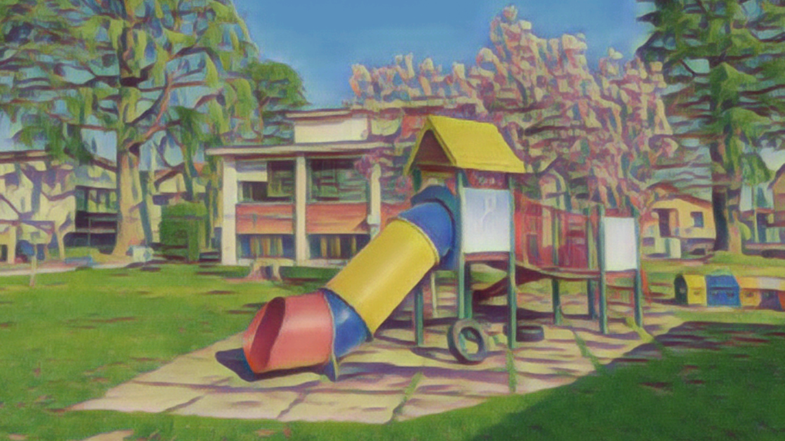
SCUOLA DELL’INFANZIA PARITARIA
“ASILO INFANTILE IRENE E LUIGI GRIGIONI”
Decreto prot. n. 488/3278 del 28.02.2001
Gornate Olona- Via Cavour, 4 – tel.0331 820219
P.IVA 01369530124 - C.F.80005930120
Cod. Univoco: BA6ET11
www.scuolagrigioni.it
PIANO TRIENNALE DELL’OFFERTA FORMATIVA 2025/2028 (PTOF)
«L’educazione dei bambini è la chiave per cambiare il mondo» M. Montessori

Slide 2
NATURA E SIGNIFICATO DEL PTOF. Per “Piano Triennale dell’Offerta Formativo” (PTOF) intendiamo la risposta che la nostra scuola offre alla domanda educativa del bambino e dei genitori, secondo il proprio Progetto Educativo, in armonia con i principi della Costituzione, ai sensi delle disposizioni del D.P.R. n°275/1999 (art. 3 e 8) e della legge n° 62/2000 (art. unico, comma 4, lettera a) e D.M. 234 del 20.02.2000 applicativo del precedente art.8 Il Piano tiene presenti i principi illustrati dalla Carta dei Servizi e le proposte educative e culturali del Progetto Educativo dell’Istituto “Irene e Luigi Grigioni” (PEI). Il PTOF elaborato ed approvato dal Collegio Docenti e dal Consiglio di Amministrazione diviene quindi la presentazione dell’identità e delle proposte educative- didattiche-culturali della Scuola Montessori dell’Infanzia “Irene e Luigi Grigioni”, per la formazione integrale del bambino e per l’educazione alla fede di coloro che scelgono la nostra scuola. ORGANIZZAZIONE DEL PTOF: Il Piano Triennale dell’Offerta Formativa è organizzato nelle seguenti parti: 1. LA COMUNITA’ E I TRATTI DELLA SUA STORIA…………………………………………………………pag.5 2. I PILASTRI DELL’AZIONE EDUCATIVA……………………………………………………………………..…pag.6 3. LA PROPOSTA FORMATIVA………………………………………………………………….……..……..….pag.12 4. LE CONDIZIONI PER LA REALIZZAZIONE DELLA PROPOSTA FORMATIVA…………………pag.21 5.APERTURE……………………………………………………………………………………………………………..pag.36

Slide 3
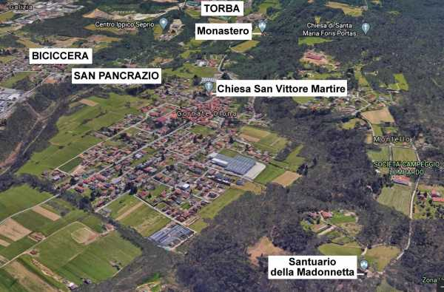
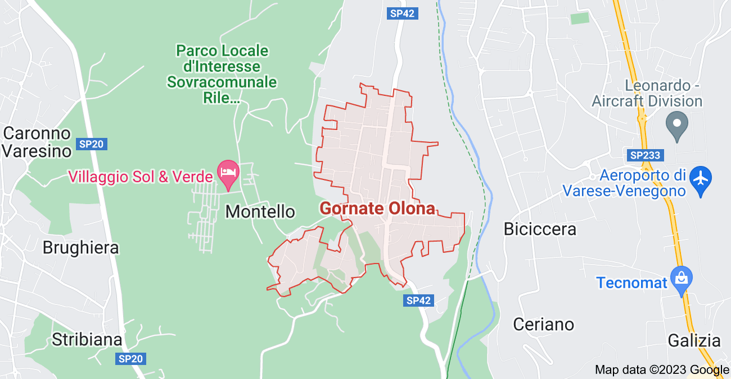

Slide 4
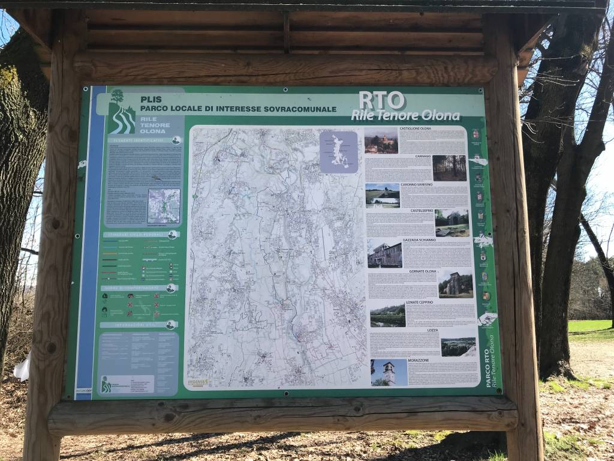
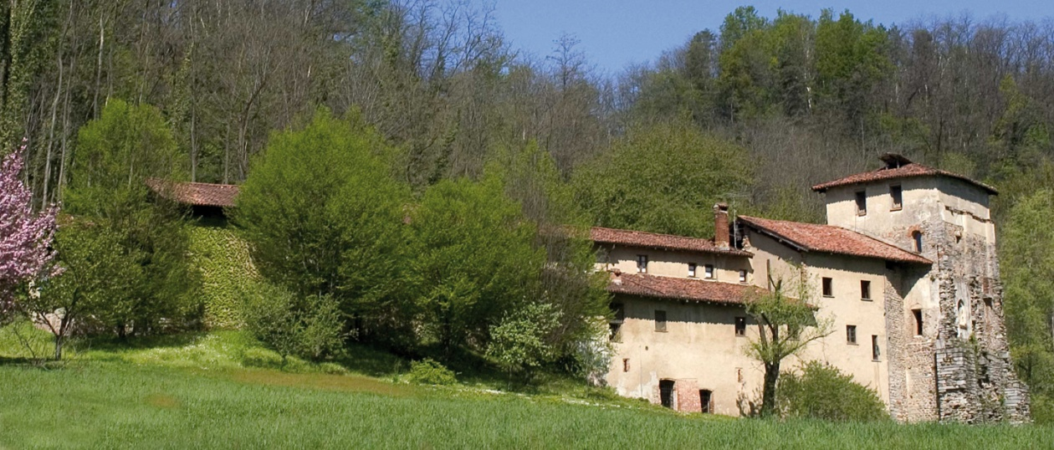

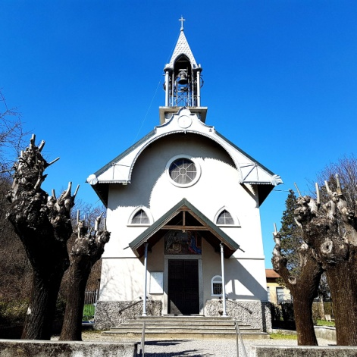
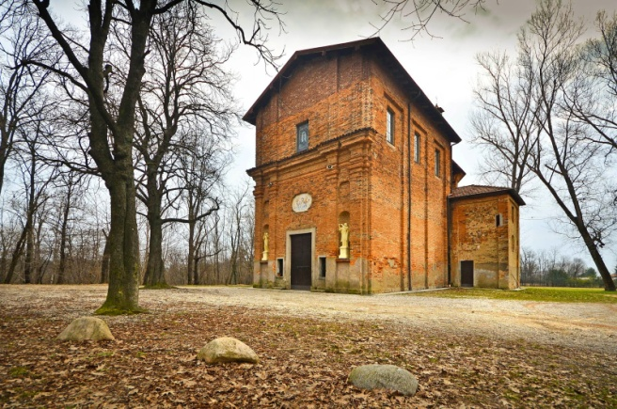
CHIESA DI SANTA MARIA BAMBINA DI TORBA
MONASTERO DI TORBA
PARCO RTO
CHIESETTA DELLA MADONNETTA
CHIESA S.VITTORE

Slide 5
1. COMUNITA’ E TRATTI DELLA SUA STORIA
1.1 IL TERRITORIO
Il comune di Gornate Olona si estende su 4,78 Kmq; gli abitanti superano di poco le duemila unità. L'abitato principale è posto al limite pianeggiante del terrazzamento ovest del fiume Olona. Sono presenti nel territorio tre frazioni: Biciccera, sita nel terrazzamento opposto al capoluogo - zona produttiva- posta al limite del Comune di Castiglione Olona; San Pancrazio e Torba nella zona a valle prospicienti il corso del fiume Olona e raggiungibili dalle strade sommitali tramite discese con una discreta dimensione anche in valle a Torba, mentre l'attività agricola è piuttosto marginale. Va comunque rilevata la presenza di importanti allevamenti di cavalli con scuderia e maneggi. Una delle ipotesi etimologiche più accreditate riguardanti l'origine del toponimo Gornate Olona, sembrerebbe collegare il nome del paese alla voce germanica GOR, che significa stagno, laghetto o palude.
La scuola dell’infanzia è collocata in Via Cavour n°4, a lato della chiesa parrocchiale e a fianco della Scuola Primaria.
1.2 LA SITUAZIONE SOCIO-ECONOMICA
Gornate Olona conta circa 2300 abitanti. L'incremento demografico avuto in questi ultimi anni, è dovuto essenzialmente alle famiglie che vi si trasferiscono, attivate soprattutto dal sistema abitativo residenziale che la cittadina offre e dai boschi che la circondano. Il modello di sviluppo si basa essenzialmente su delle piccole e medie industrie situate in frazione Biciccera e Torba, nonché su alcune attività artigianali. Infondo, Gornate Olona, ha il tipico volto di una cittadina di piccole dimensioni, dove il centro storico, che si sviluppa attorno alla chiesa parrocchiale ed alla vita comunale, costituisce il nucleo centrale.
1.3 RISORSE PRESENTI
Il territorio offre spazi per la socializzazione e la cultura, quali la biblioteca comunale, il parco RTO, il monastero di Torba del FAI (Patrimonio Nazionale dell'Unesco). Tuttavia questi non soddisfano le esigenze soprattutto dei più giovani che vedono la necessità di uscire all'esterno del paese. Risorse esterne alle quali la Scuola fa riferimento, sono costituite prevalentemente dalle famiglie degli alunni, nonché dei soggetti istituzionali (Amministrazione Comunale,...) Attivando un'efficace interazione con la comunità locale, si potrebbe potenziare contatti e collaborazione con le imprese e le attività artigianali e commerciali, nonché con le Associazioni presenti nel territorio.
1.4 CENNI STORICI
Settembre 1902. Per volere della Sig.ra Luigia Mombelli, vedova Bambergi, dall’Ing. Guglielmo Gaspari e dai volenterosi cittadini di Gornate Olona (allora Gornate Inferiore) ,sorge un complesso edilizio: l’ASILO. Solo qualche mese dopo, ed esattamente il 17 Dicembre 1902, con regio Decreto, l’asilo, eretto in Ente Morale, diviene operante.
Dal 2022 le insegnanti a seguito della specializzazione nel metodo Montessori, danno inizio al cambiamento didattico-educativo della scuola, supportate da Fondazione Montessori Italia.

Slide 6
2. I PILASTRI DELL’AZIONE EDUCATIVA
2.1 I SOGGETTI
I bambini.
Vengono accolti all’interno della scuola dell’infanzia tutti i bambini dai 3 anni in su. Inoltre vi è la possibilità di inserire i bambini che compiono i 3 anni entro il 30 aprile dell’anno successivo.
Le nostre sezioni sono eterogenee cioè composte da bambini di 3,4,5 anni di età.
Abbiamo a disposizione anche una sezione primavera che ci permette di accogliere bambini dai 24 mesi (aperta per 48 settimane, quindi anche luglio).
La famiglia.
La famiglia sceglie liberamente la scuola alla quale iscrivere il proprio bambino perché essa ha il diritto e il dovere originario di educare il proprio figlio.
Gli adulti presenti nella scuola intendono condividere con la famiglia la responsabilità educativa nei confronti del bambino, attraverso la proposta educativa.
In questo cammino tutti i soggetti, adulti e bambini, crescono e maturano nella propria umanità.
Per facilitare la comunicazione scuola-famiglia in corso d’anno, si individuano le seguenti forme:
Assemblea generale di inizio anno durante la quale viene presentato ai genitori il metodo e la routine quotidiana, i laboratori e il regolamento. In tale sede verranno eletti i rappresentanti di classe che saranno uno per ogni sezione.
Assemblea di sezione si svolge a metà anno con le seguenti funzioni:
- Discutere la situazione di gruppo classe rispetto ad apprendimenti, relazioni, comportamenti
- Condividere il PTOF.
Colloqui individuali con lo scopo fondamentale di promuovere la piena formazione dell’alunno attraverso il dialogo scuola-famiglia.
In questi incontri i genitori sono informati sugli aspetti comportamentali e motivazionali, affettivi e sociali connessi con l’esperienza scolastica.
I genitori offrono il loro contributo alla conoscenza dell’alunno, comunicando informazioni che si ritengono rilevanti sulla vita extra scolastica, sugli interessi, attitudini, difficoltà: su tutto ciò che può costituire motivo di approfondita conoscenza e più adeguato intervento educativo.
1° trimestre: colloqui con i genitori dei bambini di tre anni
2° trimestre: colloqui con i genitori dei bambini di quattro anni
3° trimestre: colloqui con i genitori dei bambini di cinque anni
Per particolari motivi i colloqui possono essere richiesti dai genitori e devono essere concessi dai docenti in orari non coincidenti con tempi di servizio.
Partecipazione negli organi collegiali della scuola
Incontri a carattere formativo

Slide 7
Momenti a carattere ricreativo e di socializzazione durante le feste come:
- CAMMINATA DI INIZIO ANNO (a settembre)
- NONNI RACCONTASTORIE E MERENDA CON I NONNI (festa dei nonni)
- FESTA DELLA LUCE (per Natale)
- SERATA DELLA DOCUMENTAZIONE dedicata esclusivamente ai genitori, in cui vengono esposti gli eventi particolari che hanno coinvolto i bambini durante l’anno. In questa occasione i genitori diventano i bambini e hanno la possibilità di essere guidati dalle maestre nell’utilizzo dei materiali Montessori
- COLAZIONE IN OCCASIONE DELLA FESTA DEL PAPA’ E DELLA MAMMA
-SERATA IN BIANCO (fine anno)
Per i nuovi iscritti:
- N° 2 OPEN-DAY (dedicati esclusivamente ai genitori, uno a dicembre e uno a gennaio, in cui presentiamo il Metodo e l’organizzazione scolastica ai nuovi iscritti)
-MERENDA INSIEME (a giugno per le famiglie e i bambini nuovi iscritti)
-COLLOQUIO (individuale con i genitori dei nuovi iscritti)
2.2 IL METODO
Il percorso formativo viene concretizzato ogni anno dal collegio docenti.
La nostra scuola dell’infanzia, nell’anno scolastico 2022-2023, ha intrapreso un percorso di trasformazione verso la metodologia didattica Montessori. Durante questo cammino, le insegnanti e la scuola sono state seguite e supervisionate da Fondazione Montessori Italia, per due anni consecutivi.
La proposta formativa della nostra scuola ruota intorno a tre punti cardine: il bambino, l’ambiente e la maestra.

Slide 8
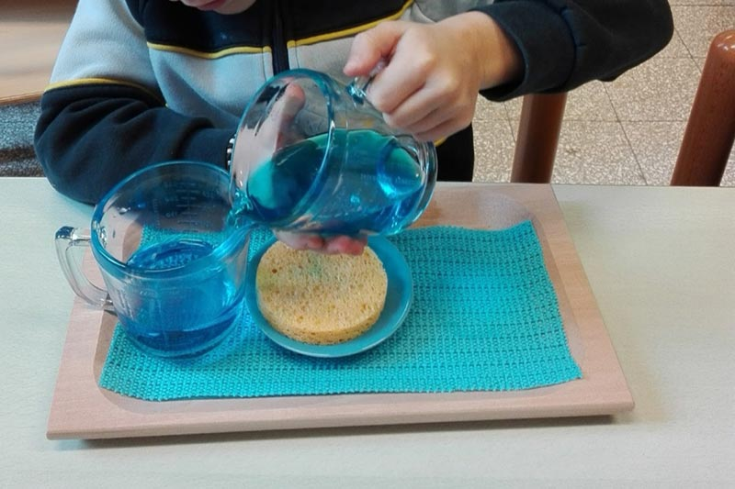
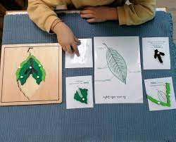
Il bambino
Le caratteristiche della nostra proposta educativa e didattica rimandano al ruolo centrale e attivo del bambino nel suo percorso di autoformazione.
“Il bambino non è un essere vuoto che deve a noi tutto ciò che sa e di cui lo abbiamo riempito. No, il bambino è costruttore dell'uomo, .......è il bambino che assorbendo dall'ambiente che è intorno, plasma da sé stesso l'uomo futuro”
(Maria Montessori “ La mente del bambino”)
Mettere il bambino al centro significa mettere la sua persona davanti alle nostre esigenze, considerarlo in tutto e per tutto un'individualità da conoscere e rispettare e non da plasmare secondo il nostro desiderio.
Secondo la nostra visione, il bambino deve avere la possibilità di sperimentare la libera scelta dell'attività ogni giorno perché solo in questo modo svilupperà la concentrazione e la motivazione verso il lavoro.
Offriamo ad ogni bambino e ad ogni bambina un ciclo di lavoro di due ore al mattino e un'ora al pomeriggio. Per ciclo di lavoro intendiamo uno spazio temporale in cui il bambino è libero di decidere cosa fare, con chi e per quanto tempo, rispettando le regole e rispettando sé stesso, l'altro e il materiale che sta usando.
Accanto a questi momenti ce ne saranno altri in cui il bambino capirà che certe cose vanno fatte anche quando non si ha voglia.

Slide 9
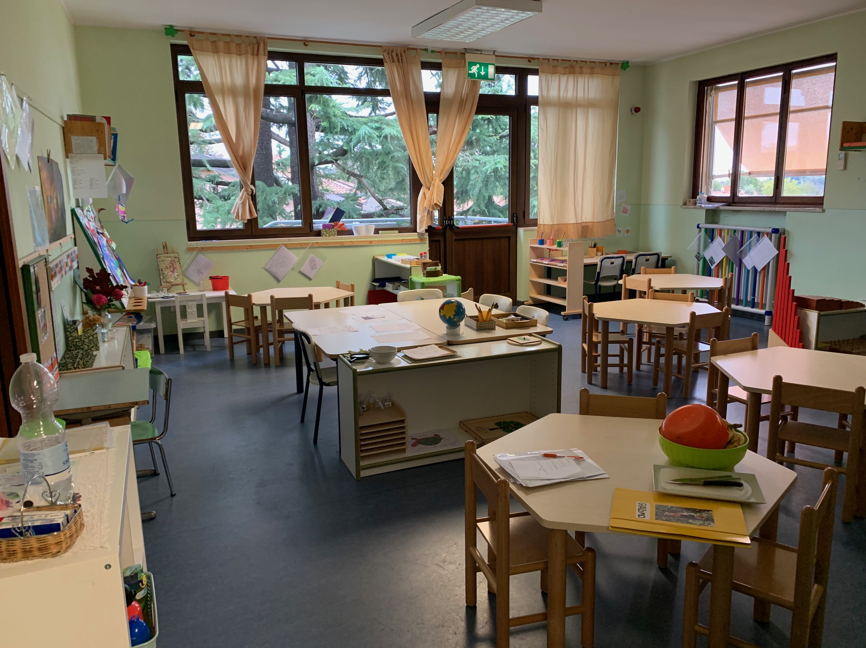
L’ambiente
Ambiente preparato è una parola chiave del Metodo perché il bambino si costruisce a spese dell'ambiente, per mezzo dell'ambiente, insieme all'ambiente e in esso è totalmente immerso per auto-costruirsi. L'ambiente viene preparato mettendo cura e attenzione ai dettagli, così che i bambini possano lavorare senza intoppi. Questo significa che il bambino trova sempre sugli scaffali le attività complete e pronte per essere utilizzate.
Le tre sezioni di scuola dell'infanzia e la sezione Primavera, sono suddivise in spazi che spingono il bambino al lavoro.
In ogni aula si potrà trovare lo spazio per la vita pratica e per le attività che consentono lo sviluppo fino motorio, lo spazio dedicato alle attività sensoriali e alla psicoaritmentica, lo spazio del linguaggio, dell'educazione cosmica e dell'espressione artistica.
I nostri ambienti sono stati pensati per essere a disposizione del bambino: hanno arredi a misura di bambino, contengono oggetti frangibili che denunciano l'errore.
“I mobili dei bambini, tavole e sedie, devono essere leggeri, non solo per venir trasportati facilmente dalle braccia infantili, ma perché per la loro stessa fragilità riescano educativi. E' pel medesimo criterio che si danno ai fanciulli piatti di ceramica, bicchieri di vetro, soprammobili friabili. Infatti questi oggetti sono denunciatori dei movimenti rudi, errati, ineducati.”
( Maria Montessori “L'autoeducazione”).

Slide 10
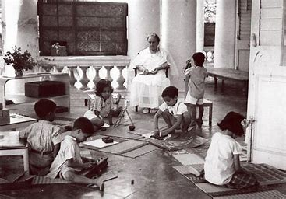
La maestra
Tutta la scuola è considerata ambiente educativo, tutto deve invitare il bambino al lavoro, deve stimolare il suo interesse e favorire la sua concentrazione.
La maestra è il mezzo di comunicazione tra bambino e ambiente.
La maestra prepara l'ambiente e fornisce al bambino l'aiuto necessario senza forzare.
La maestra è la custode dell'ambiente e vigila sul lavoro del bambino.
Il compito della maestra è quello di invitare il bambino al lavoro, di avvicinarsi al bambino che ha bisogno di sostegno, di presentare nuove attività e di intervenire quando il bambino usa il materiale in modo improprio. Quando i bambini sono concentrati nel loro lavoro, la maestra diventa silenziosa e osserva.
Caratteristica della maestra è anche quella di valorizzare elementi portati a scuola dal bambino e di approfondirne la loro conoscenza, oppure di proporre lei stessa degli oggetti o degli elementi naturali e, attorno ad essi, costruire degli eventi che stimolino la curiosità e la conoscenza del bambino.

Slide 11
2.3 VERIFICA E VALUTAZIONE
La verifica e la valutazione sono presenti in tutte le fasi del processo del lavoro dell’insegnante, che considera i seguenti aspetti:
CAPACITA’ DI SCEGLIERE AUTONOMAMENTE UN’IDENTITA’ come il bambino usa il materiale, quale materiale usa, per quanto lo usa
TEMPO DI CONCENTRAZIONE
RIPETIZIONE DELL’ESERCIZIO
CAPACITA’ DI PORTARE A TERMINE IN MODO AUTONOMO IL LAVORO INTRAPRESO
RAPPORTO CON GLI ALTRI
RISPETTO DELLE REGOLE
DISPONIBILITA’ E PARTECIPAZIONE
LEZIONE DEI TRE TEMPI quando previsto (verifica)
Pensiamo sia utile un lavoro di osservazione in itinere sull’operato del singolo bambino.
La valutazione è uno strumento utilizzato dal Collegio Docenti come verifica e riprogettazione. Le informazioni e i suggerimenti emersi sono soggetto di riesame e ipotesi di miglioramento.
Un esempio di lezione dei tre tempi
1°TEMPO la maestra indica e dice: «GRANDE» - «PICCOLO»
2°TEMPO la maestra dice: «METTI UNA MANO SU PICCOLO» - «ORA METTI UN DITO SU GRANDE»
3°TEMPO la maestra mentre indica chiede: «COME SI CHIAMA QUESTO?» – «E QUESTO?»
Se il bambino risponde correttamente il concetto è concretizzato. Quando sbaglia non si dice nulla e si riordina, riproveremo un’altra volta.

Slide 12
3. LA PROPOSTA FORMATIVA DELLA SCUOLA
3.1 FINALITA’ E VALORI EDUCATIVI DELLA SCUOLA
Dalla rilevazione della domanda all’atto di iscrizione, dal rapporto quotidiano con i bambini e i genitori sono emerse le seguenti considerazioni. La scelta della nostra scuola ha le seguenti motivazioni:
La condivisione di valori religiosi, cristiani e del Progetto Educativo
L’organizzazione educativo- didattica e l’adesione al metodo Montessori
La proposta di un ambiente fortemente socializzante
L’attenzione alla crescita di ogni bambino
Il progetto di continuità tra scuola dell’infanzia e scuola primaria
La vicinanza della scuola
Le attese formative esprimono le seguenti richieste:
Formazione ai valori umani, quali il rispetto di se stessi, dell’altro e dell’ambiente; l’ascolto; l’accettazione delle prime regole; la socializzazione; l’amicizia con i compagni, la responsabilità
Educazione all’autonomia
Apprendimenti specifici in relazione alla scuola primaria
Inoltre le attività che il bambino trova nell’ambiente preparato per lui sono costruite in modo semplice per non scoraggiare il bambino ad esaurire il suo interesse.

Slide 13
3.2 L’AZIONE FORMATIVA
La nostra azione didattico- educativa è progettata sulle Indicazioni Nazionali per il curriculo del 2012 che non sono in dissonanza con i principi cristiani a cui si ispira la nostra scuola.
La nostra scuola seguita per due anni, in un progetto di supervisione da parte di Fondazione Montessori Italia, forma i bambini iscritti seguendo i principi pedagogici caratteristici del metodo Montessori.
La scuola è vista come significativo luogo di apprendimento, di socializzazione e di maturazione, dove le educatrici hanno come regola rispettare e considerare il bambino soggetto attivo, protagonista della propria crescita e non un semplice esecutore di sequenze previste e prestabilite.
Le docenti della scuola si impegnano a promuovere lo sviluppo dell’identità, dell’autonomia, della competenza, della cittadinanza per ogni bambino e bambina.
Sviluppare l'identità significa imparare a stare bene e a sentirsi sicuri nell'affrontare nuove esperienze in un ambiente sociale allargato. Vuol dire imparare a conoscersi e a sentirsi riconosciuti come persona unica e irripetibile, ma vuol dire anche sperimentare diversi ruoli e diverse forme di identità: figlio, alunno, compagno, maschio o femmina, abitante di un territorio, appartenente a una comunità.
Sviluppare l'autonomia comporta l'acquisizione della capacità di interpretare e governare il proprio corpo; partecipare alle attività nei diversi contesti; avere fiducia in sé e fidarsi degli altri; realizzare le proprie attività senza scoraggiarsi; provare piacere nel fare da sé e saper chiedere aiuto; esprimere con diversi linguaggi i sentimenti e le emozioni; esplorare la realtà e comprendere le regole della vita quotidiana; partecipare alle negoziazioni e alle decisioni motivando le proprie opinioni, le proprie scelte e i propri comportamenti; assumere atteggiamenti sempre più responsabili.
Sviluppare la competenza significa imparare a riflettere sull'esperienza attraverso l'esplorazione, l'osservazione e l'esercizio al confronto; descrivere la propria esperienza e tradurla in tracce personali e condivise, rievocando, narrando e rappresentando fatti significativi; sviluppare l'attitudine a fare domande, riflettere, negoziare i significati.
Sviluppare il senso della cittadinanza significa scoprire gli altri, i loro bisogni e la necessità di gestire i contrasti attraverso regole condivise, che si definiscono attraverso le relazioni, il dialogo, l'espressione del proprio pensiero, l'attenzione al punto di vista dell'altro, il primo riconoscimento dei diritti e dei doveri; significa porre le fondamenta di un abito democratico, eticamente orientato, aperto al futuro e rispettoso del rapporto uomo-natura.
L’insegnamento-apprendimento dell’Educazione Civica contribuisce a formare cittadini responsabili e attivi, a promuovere la partecipazione piena e consapevole alla vita civica, culturale e sociale della comunità, nel rispetto delle regole, dei diritti e dei doveri.
La nostra vuol essere una scuola accogliente: attenta alle attese dell’utenza, incentra la sua attività su valori cristiani e morali (rispetto, giustizia, solidarietà, condivisione, servizio, fiducia) nonché sui diritti inalienabili di ogni uomo (alla vita, alla salute, all’educazione, all’identità individuale, culturale, etnica, linguistica, religiosa), sulla creazione di significativi rapporti tra tutte le componenti del pianeta scuola, sulla disponibilità al dialogo e alla collaborazione. Sul rispetto di tali valori e diritti si fonda la possibilità concreta di promuovere una nuova qualità della vita non solo del bambino, ma della comunità in generale.

Slide 14
3.3 PROFILI FORMATIVI
IL SE’ E L’ALTRO -Le grandi domande, il senso morale, il vivere insieme-
Traguardi per lo sviluppo della competenza
Il bambino sviluppa il senso dell'identità personale, è consapevole delle proprie esigenze e dei propri sentimenti, sa controllarli ed esprimerli in modo adeguato.
Sa di avere una storia personale e familiare, conosce le tradizioni della famiglia, della comunità e sviluppa un senso di appartenenza.
Pone domande sui temi esistenziali e religiosi, sulle diversità culturali, su ciò che è bene o male, sulla giustizia, e ha raggiunto una prima consapevolezza dei propri diritti e dei diritti degli altri, dei valori, delle ragioni e dei doveri che determinano il suo comportamento.
Riflette, si confronta, discute con gli adulti e con gli atri bambini, si rende conto che esistono punti di vista diversi e sa tenerne conto.
E' consapevole delle differenze e sa averne rispetto.
Ascolta gli altri e dà spiegazioni del proprio comportamento e del proprio punto di vista.
Dialoga, discute e progetta confrontando ipotesi e procedure, gioca e lavora in modo costruttivo e creativo con gli altri bambini.
Comprende chi è fonte di autorità e di responsabilità nei diversi contesti, sa seguire regole di comportamento e assumersi responsabilità.
IL CORPO e IL MOVIMENTO -Identità, autonomia, salute-
Traguardi per lo sviluppo della competenza
Il bambino raggiunge una buona autonomia personale nell'alimentarsi e nel vestirsi, riconosce i segnali del corpo, sa cosa fa bene e cosa fa male, conosce il proprio corpo, le differenze sessuali e di sviluppo e consegue pratiche corrette di cura di sé, d'igiene e di sana alimentazione.
Prova piacere nel movimento e in diverse forme di attività e di destrezza quali correre, stare in equilibrio, coordinarsi in altri giochi individuali e di gruppo che richiedono l'uso di attrezzi e il rispetto di regole, all'interno della scuola e all'aperto.
Controlla la forza del corpo, valuta il rischio, si coordina con gli altri.
Esercita le potenzialità sensoriali, conoscitive, relazionali, ritmiche ed espressive del corpo.
Conosce le diverse parti del corpo e rappresenta il corpo in stasi e in movimento

Slide 15
LINGUAGGI, CREATIVITÀ, ESPRESSIONE -Gestualità, arte, musica, multimedialità-
Traguardi per lo sviluppo della competenza
Il bambino segue con attenzione e con piacere spettacoli di vario tipo (teatrali, musicali, cinematografici...); sviluppa interesse per l'ascolto della musica e per la fruizione e l'analisi di opere d'arte.
Comunica, esprime emozioni, racconta, utilizzando le varie possibilità che il linguaggio del corpo consente. Inventa storie e si esprime attraverso diverse forme di rappresentazione e drammatizzazione. Si esprime attraverso il disegno, la pittura e altre attività manipolative e sa utilizzare diverse tecniche espressive.
Esplora i materiali che ha a disposizione e li utilizza con creatività.
Formula piani d'azione, individualmente e di gruppo, e sceglie con cura materiali e strumenti in relazione al progetto da utilizzare.
E' preciso, sa rimanere concentrato, si appassiona e sa portare a termine il proprio lavoro.
Ricostruisce le fasi più significative per comunicare quanto realizzato.
Scopre il paesaggio sonoro attraverso attività di percezione e produzione musicale utilizzando voce, corpo e oggetti. Sperimenta e combina elementi musicali di base, producendo semplici sequenze sonoro-musicali.
Esplora i primi alfabeti musicali, utilizzando i simboli di una notazione informale per codificare i suoni percepiti e riprodurli.
Esplora le possibilità offerte dalle tecnologie per fruire delle diverse forme artistiche, per comunicare e per esprimersi attraverso di esse.
I DISCORSI E LE PAROLE -Comunicazione, lingua, cultura-
Traguardi per lo sviluppo della competenza
Il bambino sviluppa la padronanza d'uso della lingua italiana e arricchisce e precisa il proprio lessico.
Sviluppa fiducia e motivazione nell'esprimere e comunicare agli altri le proprie emozioni, le proprie domande, i propri ragionamenti e i propri pensieri attraverso il linguaggio verbale, utilizzandolo in modo differenziato e appropriato nelle diverse attività.
Racconta, inventa, ascolta e comprende le narrazioni e la lettura di storie, dialoga, discute, chiede spiegazioni e spiega, usa il linguaggio per progettare le attività e per definirne le regole.
Sviluppa un repertorio linguistico adeguato alle esperienze e agli apprendimenti compiuti nei diversi campi di esperienza.
Riflette sulla lingua, confronta lingue diverse, riconosce, apprezza e sperimenta la pluralità linguistica e il linguaggio poetico.
È consapevole della propria lingua materna.
Formula ipotesi sulla lingua scritta e sperimenta le prime forme di comunicazione attraverso la scrittura, anche utilizzando le tecnologie.

Slide 16
LA CONOSCENZA DEL MONDO -Ordine, misura, spazio, tempo, natura-
Traguardi per lo sviluppo della competenza
Il bambino raggruppa e ordina secondo criteri diversi, confronta e valuta quantità; utilizza semplici simboli per registrare; compie misurazioni mediante semplici strumenti.
Colloca correttamente nello spazio se stesso, oggetti, persone; segue correttamente un percorso sulla base di indicazioni verbali.
Si orienta nel tempo della vita quotidiana.
Riferisce eventi del passato recente dimostrando consapevolezza della loro collocazione temporale; formula correttamente riflessioni e considerazioni relative al futuro immediato e prossimo. Coglie le trasformazioni naturali.
Osserva i fenomeni naturali e gli organismi viventi sulla base di criteri o ipotesi, con attenzione e sistematicità.
Prova interesse per gli artefatti tecnologici, li esplora e sa scoprirne funzioni e possibili usi.
È curioso, esplorativo, pone domande, discute, confronta ipotesi, spiegazioni, soluzioni e azioni.
Utilizza un linguaggio appropriato per descrivere le osservazioni o le esperienze.
IRC: FORMAZIONE ETICO- RELIGIOSA
Osservare il mondo che viene riconosciuto dai cristiano e da tanti uomini religiosi dono di Dio Creatore
Scoprire la persona di Gesù di Nazareth come viene presentata dai Vangeli e come viene celebrata nelle feste cristiane
Individuare i luoghi di incontro della comunità cristiana e le espressioni del comandamento evangelico dell’amore testimoniato dalla Chiesa. Al laboratorio di religione viene dedicata un’ora e mezza alla settimana
Le attività di religione vengono esposte nell’ambiente precedute da un momento di condivisione in circle-time (grande o piccolo gruppo) all’interno della sezione.

Slide 17
NEL METODO MONTESSORI I CAMPI DI ESPERIENZA VENGONO COSI’ DECLINATI:
-VITA PRATICA (il sé e l’altro –immagini, suoni e colori)
-SVILUPPO SENSORIALE ( il corpo e il movimento)
-SVILUPPO DEL LINGUAGGIO (i discorsi e le parole)
-SVILUPPO DELLA MENTE LOGICO-MATEMATICA (la conoscenza del mondo)
-EDUCAZIONE COSMICA (i discorsi e le parole)

Slide 18
Lo Spazio Classe è organizzato nel seguente modo:
Angolo di Vita Pratica
Angolo della Botanica e Zoologia
Angolo della Geografia
Angolo della Psico-aritmetica
Angolo della Psico-grammatica
Angolo della Geometria

Slide 19
Materiali per l'Educazione sensoriale per lo sviluppo visivo e tattile rispetto alla dimensione: − Le aste della lunghezza − La torre rosa − La scala marrone − I cilindri colorati per lo sviluppo visivo e tattile dei colori e delle sfumature − Le spolette dei colori per lo sviluppo visivo e tattile delle forme − la cassettiera delle forme − i triangoli costruttori per lo sviluppo tattile − tavolette del liscio – ruvido − scatola delle stoffe − sacchetti sterognostici per lo sviluppo uditivo − scatole dei rumori − campanelli per lo sviluppo olfattivo e gustativo − sacchetti aromatici − barattoli degli odori − bottigliette dei sapori ( salato, dolce, amaro, acido) Materiale per l' Educazione Cosmica − Calendario − Mappamondo − Planisfero − Incastri di geografia − Incastri delle foglie − La pianta − Nomenclature di botanica − Libri di storia, geografia, botanica, biologia, zoologia
Vita Pratica:
− vassoi per i travasi (di farina, legumi, acqua,) con brocche, ciotoline, spugne, imbuti, bottigliette, cucchiai di varia misura, ecc
− vassoi per le infilature (con perle di diversa dimensione)
− vassoi con materiali diversi da avvitare e svitare
− vassoi con forbici, colla, carta
− vassoi con pezzettini di carta collage e/o pezzettini di stoffa, fili di lana
− telai per le allacciature
− barattoli da riempire e svuotare con oggetti vari
− oggetti per la pulizia dell'ambiente ( scopa, paletta, stracci, spugne, spazzole, ecc.)
Per lo sviluppo linguistico ( Psico-grammatica)
− lettere smerigliate − alfabetario mobile
− incastri di ferro ( preparazione alla scrittura)
− giochi linguistici − nomenclature classificate
− libri
Per lo sviluppo della mente matematica ( Psico-aritmetica)
− le aste numeriche
− cifre smerigliate
− fuselli
− marchette
− scatola perline del sistema decimale

Slide 20
3.4 NORMALIZZAZIONE
“ La mano si muove senza scopo; la mente divaga dalla realtà; il linguaggio cerca compiacenze in se stesso; il corpo si muove senza ordine. E queste energie separate che mai trovano soddisfacimento, danno luogo ad innumerevoli combinazioni di sviluppi errati, deviati, origini di conflitti e turbamenti……….
La normalizzazione viene dalla concentrazione in un lavoro”.
da La mente del bambino, M. Montessori
La normalizzazione è la rinascita della normalità bio-psichica del bambino che, nei primi anni di vita e per diversi motivi, egli ha disperso, sviluppando atteggiamenti e comportamenti deviati: disordine, noia, aggressività, poco interesse per le cose.
Attraverso questa rinascita, il bambino ritrova la capacità di guardare, di interessarsi, di concentrarsi, di stupirsi e nasce spontaneo il desiderio di conoscere, di fare, di esplorare.
Il “fare e il saper fare”, non imposti e giudicati dall’adulto, ma sperimentati nel lavoro appropriato, in un ambente preparato, dove non c’è un clima giudicante e selettivo, aiutano il bambino a sviluppare e consolidare la personalità. La libera scelta, il lavoro svolto con attenzione e concentrazione, il controllo dei movimenti della mano portano il bambino a “ normalizzarsi”. Infatti proprio l’ordine mentale e la coordinazione dei movimenti lo preparano alla concentrazione che, una volta avvenuta “ libera le azioni del bambino”.
All’inizio dell’anno si notano spesso le difficoltà di molti bambini a concentrarsi, a fissare l’attenzione su oggetti e materiali che vengono presentati ad avere il controllo dei movimenti; il loro primo istinto è quello di toccare inconsapevolmente, di girare lo sguardo, di agire senza un ordine, di non saper aspettare e voler fare tutto e subito. Nella società odierna, i bambini sono molto controllati, assecondati, poco liberi di sperimentare da soli e sono impegnati in attività di ogni genere: in un simile contesto i bambini faticano nell’apprendimento e non riescono ad esprimere emozioni e sentimenti e crescendo sviluppano paure, incertezze e fragilità.
La proposta educativa montessoriana diventa, quindi, molto attuale ed efficace e offre un valido aiuto al bambino nel suo percorso di crescita preparandolo al futuro.

Slide 21
4. LE CONDIZIONI PER LA REALIZZAZIONE DELLA PROPOSTA FORMATIVA
4.1 STRUMENTI
La progettazione metodologica educativa didattica è ricca di contenuti e di proposte per lo sviluppo della potenzialità del bambino, ed è flessibile secondo il dinamismo dei ritmi di apprendimento.
Le insegnanti della Scuola dell'Infanzia "Irene e Luigi Grigioni" nella progettazione, tengono presenti i seguenti principi metodologici fondamentali del metodo:
L’ AMBIENTE
LA MAESTRA
IL MATERIALE DI SVILUPPO

Slide 22
L’AMBIENTE
Non vi è ambiente sociale, ha scritto M. Montessori, nel quale non vi siano individui che abbiano esigenze e livelli diversi.
Per questo una sezione a metodo Montessori deve accogliere bambini di età eterogenea e deve offrire un ambiente adatto al lavoro individuale e di piccolo gruppo.
L'ambiente scolastico dovrà essere accogliente, rassicurante, a misura del bambino che susciti un senso di appartenenza; dovrà essere un luogo dove i bambini si possono muovere autonomamente, senza il continuo controllo dell'adulto; lo spazio deve offrire “angoli diversi” dove è possibile lavorare, pensare, immaginare con i propri tempi e ritmi interiori. In questo modo l’ambiente è maestro del bambino e lo guida nel suo percorso di crescita.
Gli arredi adeguati, infatti, offriranno al bambino la possibilità di compiere azioni in autonomia senza l'intervento dell’adulto. In un ambiente ben organizzato con materiali sensoriali assortiti e con attività di vita pratica stimolanti, i bambini sviluppano la propria intelligenza: osservano, sperimentano, fanno ipotesi, scoprono, risolvono problemi ed infine modificano le proprie rappresentazioni mentali.
La cultura del bambino è il risultato del suo lavoro libero e spontaneo all'interno di un ambiente preparato, dove l'adulto rappresenta la figura di contatto e mediazione.
LA MAESTRA
Il ruolo della maestra in un ambiente Montessori, non è in primo piano, ma è fondamentale per i bambini come punto di riferimento. E' un ruolo di mediatore tra il bambino, l'ambiente preparato e i materiali di sviluppo; la maestra presenta, incoraggia, stimola, rispettando i ritmi, dando fiducia e non giudicando. La maestra deve :
• osservare con attenzione ogni singolo bambino durante il suo lavoro
• predisporre l'ambiente e i materiali in base ai bisogni del bambino
• curare l'ordine dell’ambiente
• presentare l'uso dei materiali al momento giusto
• aiutare i bambini con discrezione

Slide 23
IL MATERIALE DI SVILUPPO
“ La lucentezza, i colori, la bellezza delle cose gaie e adornate sono altrettante voci che chiamano a sé l’attenzione del bambino e lo stimolano ad agire”.
M. Montessori
Il materiale sensoriale e le attività di Vita Pratica, aiutano il bambino a costruire il piano astratto della mente.
Infatti, quando arriva alla Casa dei Bambini, ogni bambino ha bisogno di fare ordine rispetto a tutto ciò che la sua mente ha assorbito fino ad ora ed ha bisogno di fare esperienze sensoriali con gli oggetti, per esercitare il ragionamento logico e arrivare all’astrazione.
Questo passaggio viene chiamato da Montessori “Astrazione Materializzata”.
Il materiale ha due caratteristiche principali ( isolamento della qualità e controllo dell’errore ) ed è offerto al bambino con gradualità per aiutarlo a raggiungere le sue competenze.
Il materiale sensoriale è costituito da un sistema di oggetti raggruppati secondo una determinata qualità fisica: colore, dimensione, suono, stato di ruvidezza, temperatura, intensità.
Lo scopo del materiale sensoriale è quello di affinare ed educare i sensi per un regolare sviluppo dell'intelligenza. I diversi materiali verranno presentati individualmente e poi verranno messi a disposizione dei bambini che possono liberamente scegliere quello che più gli interessa.
L'osservazione dell'adulto sarà mirata per capire a quale livello di competenza ogni singolo bambino arriva. Ogni materiale in classe è unico e il bambino deve attendere il proprio turno per poterlo utilizzare, imparando così a gestire l’attesa.

Slide 24
Inoltre le insegnanti tengono presente:
la valorizzazione del gioco come "risorsa privilegiata di apprendimento e di relazioni". Con il gioco vengono favoriti rapporti attivi e creativi sul terreno cognitivo e relazionale, si consente al bambino di trasformare la realtà secondo le sue esigenze interiori, di realizzare le sue potenzialità e di rivelarsi a se stesso e agli altri.
L'esplorazione e la ricerca che consentono al bambino di scoprire i diversi aspetti della realtà e dei sistemi simbolici della nostra cultura. L’originaria curiosità di ogni bambino, nel clima della ricerca-azione, attiva confronti, pone domande, costruisce ipotesi, elabora spiegazioni.
La vita relazione in tutte le sue modalità: coppia, piccolo gruppo, grande gruppo, con o senza l'intervento essa favorisce gli scambi, la risoluzione dei problemi, il gioco simbolico, il superamento dell'egocentrismo per porsi in atteggiamento di accettazione e di collaborazione con compagni e adulti.
La mediazione didattica: le strategie, gli strumenti e i materiali didattici, strutturati e non, permettono al bambino di fare, di operare con le mani e con la mente, di «imparare facendo».
L'osservazione e la verifica: l'osservazione occasionale e sistematica fa conoscere le esigenze del bambino, i livelli di sviluppo, le sue potenzialità per commisurare ad esse adeguati interventi educativi e didattici.

Slide 25
4.2 ATTIVITA’ E METODOLOGIE
Le insegnanti mettono al centro i bisogni del bambino e tengono in considerazione le competenze che deve raggiungere durante il suo percorso di crescita dai 3 ai 6 anni.
Le attività didattiche si svolgono:
In sezione con il suo gruppo di età eterogenea
In laboratorio, svolto da insegnanti specializzati, con gruppi di bambini di età omogenea nei giorni e nelle ore stabilite dal calendario settimanale.

Slide 26
Il lavoro, dal corpo docente, viene organizzato in questo modo.
ATTIVITA’ METODOLOGIE
Programmazione didattica di sezione | -presentazione individuale o a piccolo gruppo dei materiali nei vari ambiti specifici del metodo -lezione dei tre tempi -letture -circletime -calendario quotidiano - assegnazione degli incarichi -libera scelta -uscite didattiche -teatro a scuola
Spazio di VITA PRATICA | -presentazione individuale -sviluppo del movimento grosso/fino motorio -libera scelta -attività di cura della persona -attività di cura dell’ambiente

Slide 27
ATTIVITA’ METODOLOGIE
IRC | -elaborazione grafiche -letture -rielaborazione verbale, espressivo, teatrale -conversazione
Laboratorio di inglese | -indirizzato a grandi e mezzani -tecnica teatro-mimico azione -visione e ascolto di video -lettura di storie in lingua inglese
Laboratorio psicomotricità | -differenziato per età -giochi di movimento
Laboratorio di musica | -differenziato per età -movimenti a ritmo su basi musicali -utilizzo di strumenti musicali

Slide 28
ATTIVITA’ METODOLOGIE
Camminata | Ad inizio anno camminata per le vie del paese, messa e pranzo in oratorio. Aperta a tutti.
«io leggo perché» | Iniziativa promossa dal Associazione Italiana Editori e sostenuta dal Ministero della Cultura
Il giorno del compleanno | Accensione del cero e «Rito del compleanno Montessori» con foto, mappamondo e calendario dell’anno
Festa dei nonni | I nonni durante la settimana del 2 ottobre leggono delle storie ai bambini e un pomeriggio merenda insieme
Festa della Luce | A dicembre all’aperto in occasione del S. Natale aperta a famiglie e abitanti del paese
Teatro a scuola | I bambini possono guardare uno spettacolo teatrale a scuola
Uscite didattiche | Per i bambini, sul territorio e non, durante l’anno scolastico, con o senza mezzi di trasporto, previa autorizzazione firmata dai genitori e avviso alle famiglie.
Continuità con la primaria | Durante l’anno visite alla scuola primaria del paese e pranzo con le future insegnanti
Serata in Bianco | In occasione della fine dell’anno scolastico, aperta a tutte le famiglie, ai nonni.
Festa del papà e della mamma | Colazione a scuola insieme: papà-figlio o mamma-figlio
Cena al ristorante | Le insegnanti e i bambini grandi, una sera di giugno, escono a cena presso il ristorante del paese

Slide 29
4.4 AMPLIAMENTO DELL’OFFERTA FORMATIVA
Il mese di Luglio: CAMPO ESTIVO.
Dopo la chiusura della scuola dell’infanzia (fine giugno), è aperto il campo estivo per quattro settimane, in base alle richieste, dando la precedenza ai bambini i cui genitori lavorano. Vengono ammessi un massimo di 30 bambini a settimana.
Si tratta di un’attività ludica, non didattica.
Il PRE E POST SCUOLA
Attivo dalla seconda settimana di settembre fino alla fine dell’anno, attività ludica, non didattica.
Servizio Pre: 07,30 - 08,45
Servizio Post: 15,30 - 18,00
Vengono ammessi un numero massimo di 25 bambini.
Viene data la precedenza ai bambini i cui genitori lavorano e ai bambini che sono completamente autonomi nell’utilizzo dei servizi igienici.

Slide 30
4.5 SCANSIONE DELLA GIORNATA SCOLASTICA
Orario indicativo | Attività prevalente | Motivazione pedagogica
9.00 - 9.15 | Ingresso/accoglienza | Incentivare l’autonomia nell’uso dello spogliatoio: togliere e appendere la giacca, togliere le scarpe ed indossare le pantofole
9.15 – 11.30 | Attività di sezione e nei laboratori | Acquisizione di competenze di base. Sviluppo della concentrazione attraverso presentazioni delle attività, libera scelta, corretto uso del materiale, riordino, verifica e partecipazione ai laboratori
11.30 – 12.00 | Igiene personale e attività di apparecchiatura | Sviluppare autonomia e cura della propria persona. Uso dei servizi e collaborazione all’organizzazione del pranzo
12.00 – 13.00 | Pranzo ( come da menu scolastico) | Favorire una corretta educazione alimentare sviluppando autonomia e socialità
13.00 – 14.00 | Gioco libero | Sollecitare la socializzazione, l’autonomia nelle scelte e nell’autocontrollo mediante esperienze ludiche all’interno o all’esterno della struttura
13.15 - 15.00 | Riposo dei piccoli | Momento di rilassamento
14.00 – 15.15 | Ripresa delle attività in sezione per grandi e mezzani | Acquisizione di competenze di base. Sviluppo della concentrazione attraverso presentazioni delle attività, libera scelta, corretto uso del materiale, riordino, verifica e partecipazione ai laboratori
15.20 – 15.30 | Uscita generale | Creare un clima sereno nell’attesa dell’arrivo dei familiari

Slide 31
IL RITIRO DEI BAMBINI
Possono ritirare i bambini i genitori o un’altra persona maggiorenne autorizzata stessi mediante dichiarazione scritta.
L’USCITA STRAORDINARIA
L’uscita straordinaria avviene alle ore 13.00. Tale uscita deve essere seriamente motivata e segnalata anche attraverso la compilazione di un modulo messo a disposizione dalla scuola.
Nel caso di uscite fisse i genitori comunicheranno attraverso uno scritto il giorno e l’ora in cui il bambino uscirà anticipatamente dalla scuola (es: ogni mercoledì……. Uscirà alle ore 14.00 per le sedute di logopedia)
IL MOMENTO DEL PRANZO
Durante il pranzo i bambini mangeranno nella propria sezione insieme alla loro insegnante.
Il pranzo prevede anche le attività di apparecchiare e sparecchiare, eseguite da un piccolo gruppo di camerieri.
Il pranzo viene preparato all’interno della scuola da parte della cuoca.
IL CORREDO PERSONALE
Ogni bambino deve avere in dotazione un cambio completo di indumenti da sostituire secondo i mutamenti stagionali, fazzoletti di carta, salviettine umidificate, una borraccia, una risma di carta, un raccoglitore, una cartelletta, pantofole o scarpe di cambio, fotografie personali, maglia della scuola e lenzuola e federa contrassegnate con il proprio nome per i più piccoli.
L’organizzazione, l’ordine e il controllo dell’armadietto e della sacca del cambio è responsabilità dei genitori, o di chi ne fa le veci all’ingresso e all’uscita.

Slide 32
ACCOGLIENZA PER I NUOVI ISCRITTI
Le fasi dell’accoglienza sono le seguenti:
Due open day (uno a novembre e uno a gennaio) permetteranno di visitare la scuola, conoscere le insegnanti ed il progetto educativo
In entrambi gli open day sarà possibile ritirare i moduli d’iscrizione
A maggio i nuovi iscritti vengono invitati a scuola per una merenda. I bambini muovendosi liberamente, avranno la possibilità di prendere confidenza con l’ambiente e di conoscere le insegnanti.
Le maestre useranno questo momento per fare una prima osservazione dei bambini finalizzata alla formazione delle classi.
A giugno verranno svolti i colloqui individuali con le insegnanti della sezione di appartenenza, durante i quali vengono raccolte informazioni dettagliate sulla vita del bambino.
A settembre l’inserimento avviene in tre fasi:
PRIMA SETTIMANA: tre giorni entrata ore 9.30, uscita 11.00 (primo giorno in classe con un genitore; secondo giorno in classe e il genitore in salone; terzo giorno senza genitore), un giorno a casa; quinto giorno entrata 9.00/9.15 uscita 11.30)
SECONDA SETTIMANA: entrata ore 9.00/9.15, uscita ore 11.30
TERZA SETTIMANA: entrata ore 9.00/9.15, uscita ore 13.00
QUARTA SETTIMANA: entrata ore 9.00/9.15, uscita ore 15.15/15.30
Tale scansione non sarà necessariamente rigida, ma potrà essere modificata e quindi comunicata da parte dell’insegnante strada facendo in base alle esigenze del singolo bambino.
LE SETTIMANE DI INSERIMENTO POSSONO VARIARE DI ANNO IN ANNO IN BASE AL CALENDARIO SCOLASTICO, VERRA’ COMUNICATO CON PRECISIONE AL COLLOQUIO

Slide 33
4.6 LE RISORSE
IL BAMBINO
Il bambino è “considerato come soggetto attivo, impegnato in un processo di continua interazione con i pari, gli adulti, l’ambiente e la cultura”.
IL CONSIGLIO DI AMMINISTRAZIONE
E’ l’organo direttivo della Fondazione. Ne fanno parte i seguenti membri
• Il parroco della Parrocchia di Gornate Olona, Presidente di diritto;
Tre membri nominati da Consiglio Comunale di Gornate Olona, esterni allo stesso;
Due membri nominati da Consiglio Pastorale della Parrocchia di San Vittore Martire di Gornate Olona.
LA SEGRETERIA OPERATIVA
Si occupa di acquistare il materiale necessario al buon funzionamento della scuola (cibo, cancelleria, materiale sanitario e quant’altro). Sovrintende alla manutenzione, ai pagamenti, alle emissioni delle rette, ai rapporti con banche, ecc..
La segreteria è a disposizione dei genitori ed è operativa telefonicamente (0331 820219) e via mail (asilo.grigioni@virgilio.it) riceve negli orari di funzionamento della scuola previo appuntamento.
Gli orari della segreteria sono: lun-ven 9.30/12.00
Rette mensili:
Retta infanzia frequenza per i residenti € 180,00
Retta infanzia frequenza per i non residenti € 220,00
Retta primavera frequenza per i residenti € 280,00
Retta primavera frequenza per i non residenti € 300,00
Pre scuola € 40,00 - Pre scuola occasionale € 7,00
Post scuola € 60,00 - Post scuola occasionale € 7,00
Buono pasto € 4,00
Quota d’iscrizione € 100,00 + 2,00 marca da bollo se il pagamento è in contanti
Modalità di pagamento:
SDD con addebito mensile costante presso la propria banca;
Oppure Bonifico bancario a Asilo Infantile Irene e Luigi Grigioni presso BPER BANCA filiale di Tradate
IBAN: IT66 P 05387 50580 000042455615

Slide 34
IL COLLEGIO DOCENTI
Coordinatrice ed insegnanti compongono il collegio docenti. E’ un organo che si riunisce periodicamente.
Ha potere deliberante in materia di funzionamento educativo e didattico della scuola , nel rispetto della libertà didattica e culturale di ogni singolo docente.
IL PERSONALE DIDATTICO
Collaboratori della scuola: condividono il progetto educativo, instaurano rapporti positivi con i bambini e affinché la scuola sia un ambiente sano, pulito e ordinato.
Possono ricoprire anche il ruolo di assistenza al pre e post scuola inquanto servizi non didattici.
PERSONALE IN SERVIZIO
Presidente: DON GIUSEPPE PEDIGLIERI
Coordinatrice: CAMMARATA LORENA
Personale docente:
-CAMMARATA LORENA docente di infanzia
-CARAMEL ELEONORA docente di infanzia
-RODIGARI MIRIAM educatrice della sezione primavera
-VITACCHIO VERA docente di infanzia
Personale ausiliario:
-BERNIERI GRAZIA
-GIACCHIN SABINA
-MAZZA ROBERTA
Segretaria: ROVEDA AGNESE
TUTTO IL PERSONALE, DOCENTE E AUSILIARIO, SEGUE PERIODICAMENTE CORSI DI FORMAZIONE E SICUREZZA INERENTI ALLE PROPRIE MANSIONI.
LE INSEGNANTI SEGUONO CORSI DI FORMAZIONE IRC (promossi dalla Curia Diocesana) E ALTRI CORSI PROMOSSI DA ENTI ACCREDITATI

Slide 35
IMMOBILI, STRUTTURE, ATTREZZATURE
Ai sensi della lettera b), comma 4, art. unico, legge 62/2000, la scuola dell’Infanzia Irene e Luigi Grigioni è dotata di locali, arredi e attrezzature didattiche proprie del tipo di scuola e conformi alle norme vigenti (legge n. 626 sulla sicurezza).
Essa dispone di:
SPAZI INTERNI
n. 4 aule ampie e luminose: ogni aula dispone di materiale ludico e didattico per le attività di sezione
n. 1 aula adibita a laboratorio
n. 1 salone I per: il gioco, i laboratori e servizi di pre e post scuola
n. 1 salone II per: spogliatoio e spazio dedicato alla «vita pratica»
n. 1 sala riposo per i bambini 3 anni e sezione primavera
n. 3 servizi per il personale
n. 3 servizi igienici per i bambini
n. 2 deposito per materiale didattico
n. 1 deposito per materiale utilizzato per la pulizia degli ambienti
n. 1 ambiente per riordino stoviglie e deposito alimentare
n. 1 cucina
n. 1 segreteria
n. 1 ascensore interno
SPAZI ESTERNI
n. 1 area verde attrezzata di giochi
n. 1 orto botanico
n. 1 sabbionaia
n. 1 casetta di legno per attrezzi di giardinaggio
La Carta dei Servizi, depositata presso la segreteria è disponibile agli interessati; indica modalità e tempi per l’uso delle attrezzature, delle strutture, degli immobili.

Slide 36
5. APERTURE
5.1.LA CONTINUITA’ EDUCATIVA
La continuità educativa implica una qualità di scelte e la convergenza di tutte le risorse educative nel rispetto del processo di crescita del bambino.
Per questo il Collegio Docenti della Scuola dell’Infanzia “Irene e Luigi Grigioni” tiene conto del patrimonio di valori, conoscenze, abilità ed esperienze di cui il bambino è già in possesso quando inizia la Scuola dell’Infanzia e sviluppa in esso i prerequisiti essenziali per le attività scolastiche successive. Senza fare anticipazioni di contenuti e di metodi, instaura rapporti costruttivi e di continuità orizzontale e verticale.
Continuità orizzontale:
stabilendo una collaborazione educativa con le famiglie dei bambini
utilizzando le risorse umane, culturali e didattiche del territorio (laboratori, cinema, parrocchia, associazioni,…)
Continuità verticale:
a settembre, i docenti iniziano a programmare, un cammino educativo religioso valoriale per tutto l’anno scolastico, fissando in corso d’opera obiettivi, itinerari, contenuti, attività, modalità e tempi di attuazione
in riferimento alla Scuola Primaria: le insegnanti della scuola dell’infanzia incontrano le insegnanti della scuola Primaria e insieme stabiliscono delle date nelle quali i bambini dell’infanzia andranno a visitare la scuola primaria durante le quali i bambini dovranno svolgere in collaborazione con gli alunni della scuola primaria alcune attività.
Le insegnanti delle due scuole a giugno si incontreranno per uno scambio di informazioni riguardanti i bambini, preceduto da un pranzo con i bambini dell’ultimo anno presso la nostra scuola dell’infanzia, che avrà come ospiti proprio le future maestre (in base alla disponibilità del team docente).

Slide 37

GRAZIE PER L’ATTENZIONE!
Vera
Eleonora
Lorena
Miriam

